Slide 1
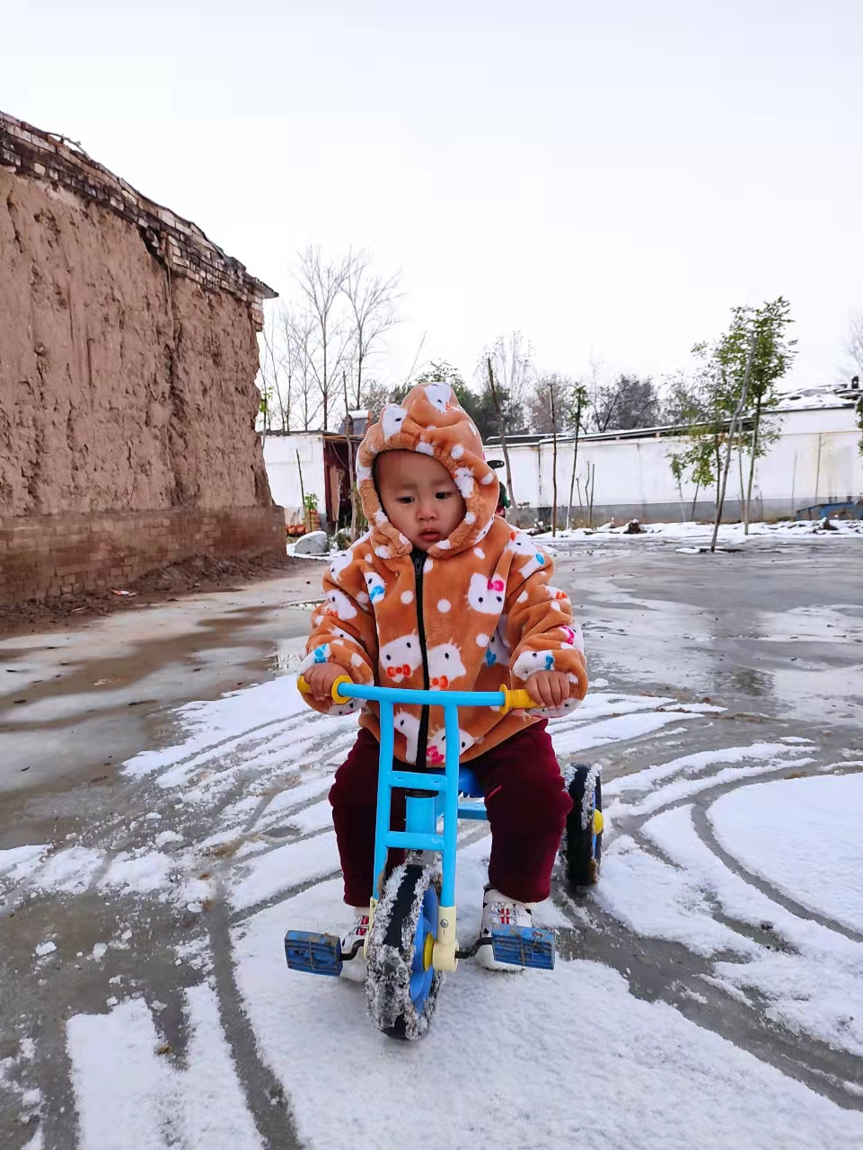



视觉SLAM
IMU预积分
Mar 12th, 2022 https://github.com/duyongquan/LTSLAM
AibotBeginer 视觉SLAM
quandy2020@126.com

Slide 2
2
Outline
Numerical integration methods
IMU sensor
Kinematics
IMU preintegration
Solving Non-linear Least Squares
Covariance Estimation
General Unconstrained Minimization

Slide 3
Numerical integration methods
3
数值积分方法

Slide 4
4
Numerical integration methods
欧拉积分
参数描述

Slide 5
5
Numerical integration methods
中点积分
参数描述

Slide 6
6
Numerical integration methods
龙格库塔积分
参数描述

Slide 7
IMU Sensor
7
IMU 传感器

Slide 8
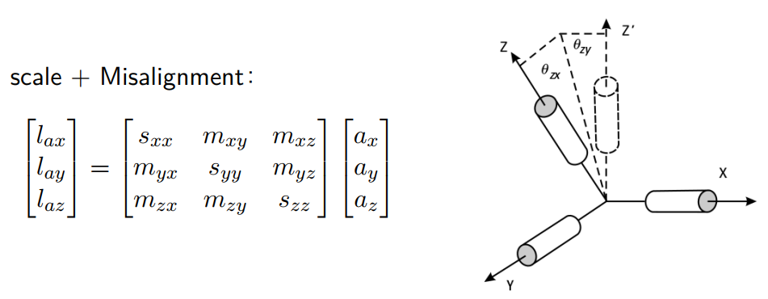
8
IMU Sensor
IMU 测量模型及运动模型
MEMS 陀螺
IMU 误差模型

Slide 9
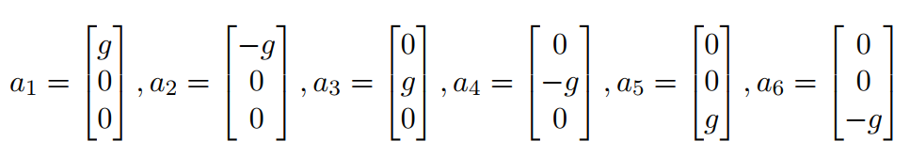
9
IMU Sensor
IMU 测量模型及运动模型
六面法标定加速度
水平静止放置 6 面的时候，加速度的理论值为

Slide 10
10
IMU Sensor
IMU 测量模型及运动模型
IMU 随机误差

Slide 11
11
IMU Sensor
IMU 测量模型及运动模型
IMU 随机误差

Slide 12
12
IMU Sensor
IMU 测量模型及运动模型
IMU 随机误差

Slide 13
13
IMU Sensor
IMU 测量模型及运动模型
IMU 随机误差

Slide 14
14
IMU Sensor
IMU 随机误差的标定

Slide 15
15
IMU Sensor
IMU 随机误差的标定

Slide 16
16
IMU Sensor
IMU 随机误差的标定

Slide 17
Kinematics
17
运动学

Slide 18
18
Kinematics
System kinematics
derivative continuous
integration continuous
discrete

Slide 19
19
Kinematics
运动模型的离散积分——中值法

Slide 20
20
Kinematics
运动模型的离散积分——中值法

Slide 21
IMU preintegration
21
IMU预积分

Slide 22
22
IMU preintegration
IMU 预积分
已知k时刻的位置、速度和旋转，将第k时刻和第k+1时刻之间的所有IMU测量值进行积分，可得第k+1时刻的位置、速度和旋转，作为视觉估计的初始值

Slide 23
23
IMU preintegration
IMU 预积分
通过重新参数化，把关键帧之间的IMU测量值积分成相对运动的约束，避免了因为初始条件变换造成的重复积分

Slide 24
24
IMU preintegration
连续形式
离散形式

Slide 25
25
IMU preintegration
相邻两时刻误差的线性传递方程
误差的传递分为两部分
当前时刻误差传递给下一时刻
当前时刻测量噪声传递给下一时刻
Jcobian的迭代公式为
协方差迭代公式为

Slide 26
26
IMU preintegration

Slide 27
27
IMU preintegration
推导
符号表示
推导

Slide 28
28
IMU preintegration
推导
依据四元数的求导可得
根据导数的性质，可得

Slide 29
29
IMU preintegration
综合上式，可得

Slide 30
30
IMU preintegration
根据导数的定义可得下一时刻的误差为
同样也已知了速度误差导数的连续形式为
根据中值法，可得其离散形式为

Slide 31
31
IMU preintegration
将${δθ}_{k+1}$的误差带入可得

Slide 32
32
IMU preintegration
则下一时刻的速度误差为

Slide 33


